Slide 1
Java程序设计
Java Programming
2017

Slide 2
实验报告中的问题
Java没有结构体。 Java的编程单元是类和接口。对于Java类，每一个域都应该有方法对其进行操作，反过来，每个方法也应该对相应的域进行操作；否则，域或方法的设计就没有意义。
继承关系中，父类中能够被子类继承的域和方法，必须使用protected修饰符。
在方法体内，如果在异常发生点使用try-catch-finallly处理了异常，则不需要在方法头部使用throws申明方法抛出异常。

Slide 3
实验报告中的问题
不要用中文命名变量(通用性)。Java编码规范已上传到教学平台。
善于使用toString(), equals()等方法。(代码复用、面向对象的编程思想)

Slide 4
一. 概述
Java语言的特点
可移植性
Java虚拟机(JVM)
Java的基本命令
Javac、java、jar、javadoc、javap
源代码、字节码
Java程序开发过程

Slide 5
二. Java的数据类型
基本数据类型(Primitive data types)
整数类型：byte， short， int， long
浮点类型：float，double
字符类型：char
布尔类型：boolean
引用数据类型 (Reference data types)
class(类) types
interface (接口) types
array(数组) types
数组
枚举

Slide 6
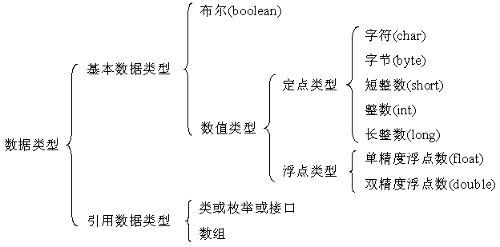
二. Java的数据类型

Slide 7
Unicode字符
用单引号括起来的单个字符；
JAVA中的字符为Unicode字符
双字节，16bits, 范围‘\u0000’~‘\uFFFF’
字母：Unicode字符集中的任意一个都是字母。
例如：
© 版权
“ 双引号
½ 分式1/2
Δ 大写希腊字母delta
ø 斜杠穿过字母o的符号

Slide 8
转义字符
The backslash(\,反斜杠) is used as an escape character(转义符): it signifies that the next character is not to have its “usual” meaning.
特殊字符的转义形式
‘\n’ －－ new-line character (回车换行，另起一行并回到另起一行的行首)
‘\r’－－ Carriage return character(回车 ，回到当前行的行首)
‘\t’－－ tab character (水平制表符，到下一个tab位置)、
‘\’ ’－－ single quote character (单引号)、
‘\“ ’－－ double quote character (双引号)
‘\\’ －－ backslash character (反斜杠)
‘\b’ －－ (退格)、
‘\f ’－－ (换页)、

Slide 9
运算符
运算符
字符串连接运算符 +
instanceof（对象判断运算符）
数据类型转换分为；
1. 隐式/自动类型转换
2. 显式/强制类型转换

Slide 10
数组
一维数组和二维数组
数组的声明与创建
数组的类型
数组的比较、赋值

Slide 11
四. 类与对象
类的定义
类的成员：成员变量和方法
静态与非静态
Java的默认赋初值机制
main方法
方法的重载
类与成员的修饰符
默认无参构造函数、构造函数
类的对象的创建、使用

Slide 12
五. 继承
父类、子类
类的单继承：extends
父类与子类之间构造方法的调用
变量的继承与隐藏
super, this的使用
方法的重写
抽象类、接口(implements)
对象的上转型对象 (父类、抽象类、接口)
包： package、import

Slide 13
五. 常用实用类
String & StingBuffer
String和StringBuffer的差别
String的创建、比较、方法的调用

Slide 14
七. 异常
系统定义的异常类框架
Throwable、Error、Exception
检查性异常和非检查性异常
try, catch, throw, throws, finally
用户自定义异常

Slide 15
八. I/O
import java.io.*;
File、RandomAccessFile
字节流、字符流
FileInputStream, FileOutputStream
FileReader, FileWriter
缓冲流：BufferedReader和BufferedWriter
I/O中异常的处理
DataOutputStream和DataInputStream流，与序列化

Slide 16
流的类结构
Object
InputStream
Reader
File
OutputStream
Writer
RandomAccessFile

Slide 17
九. 多线程编程
Thread、Runnable
自定义线程、创建线程对象、启动线程
线程的生命周期和状态
优先级
main线程
多线程之间的数据共享、同步控制及通信

